Slide 1
Пән/Сынып: | 10 сынып Геометрия
Қай аптаның нешінші сабағы | 6 апта 1 сабақ. (№12 сабақ)
Тарау немесе бөлім атауы: | Ықтималдық
Сабақтың тақырыбы: | Оқиға ықтималдығы және оның қасиеттері
Оқу мақсаты: | 10.2.1.1 - кездейсоқ оқиға ұғымын, кездейсоқ оқиға түрлерін білу және оларға мысалдар келтіру 10.2.1.2 - ықтималдықтар қасиеттерін қолданып, кездейсоқ оқиғалардың ықтималдығын есептеу.
Бағалау критерийі: | - кездейсоқ оқиға ұғымын, кездейсоқ оқиға түрлерін біледі және оларға мысалдар келтіре алады; - ықтималдықтар қасиеттерін қолданып, кездейсоқ оқиғалардың ықтималдығын есептейді.

Slide 2
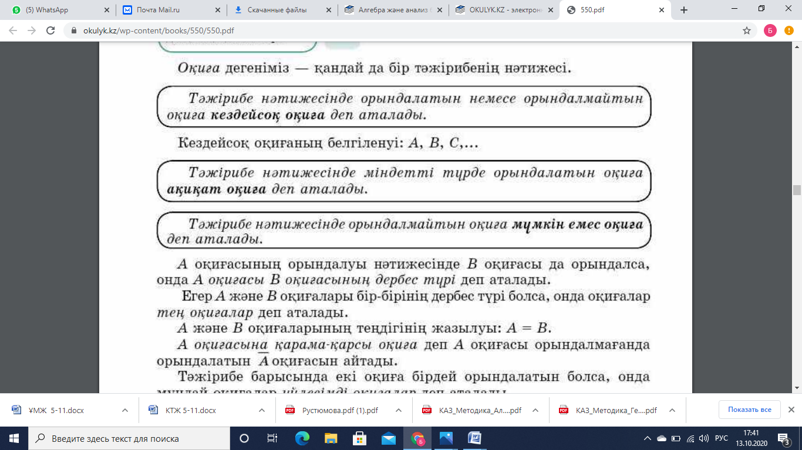
Оқиға ықтималдығы және оның қасиеттері

Slide 3
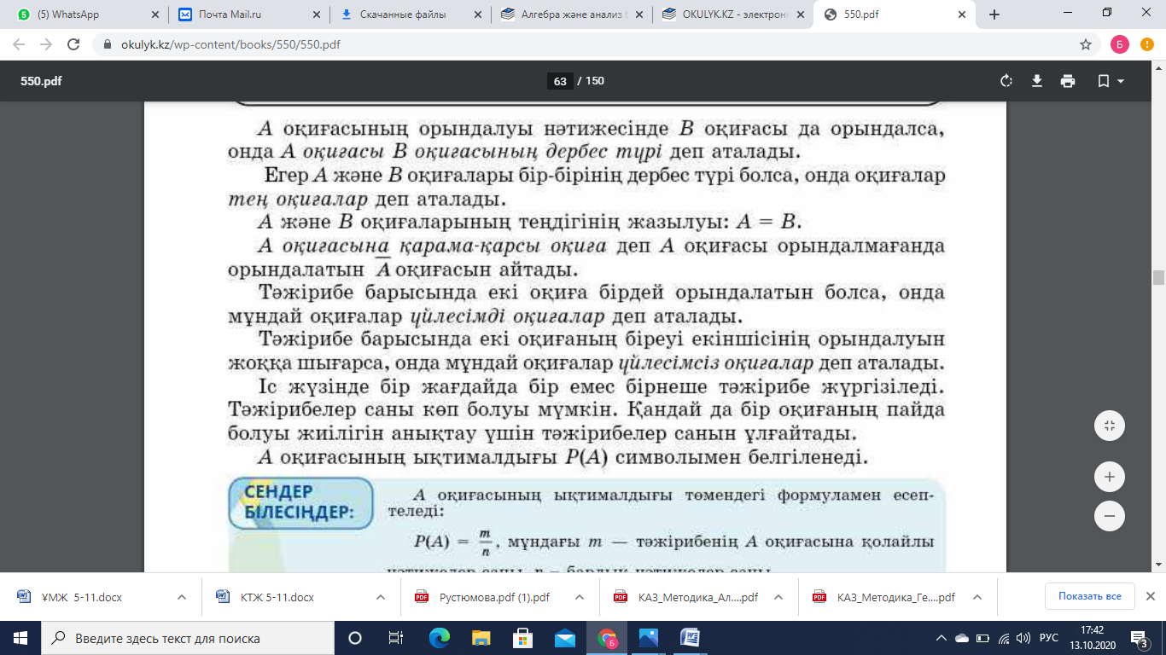

Slide 4
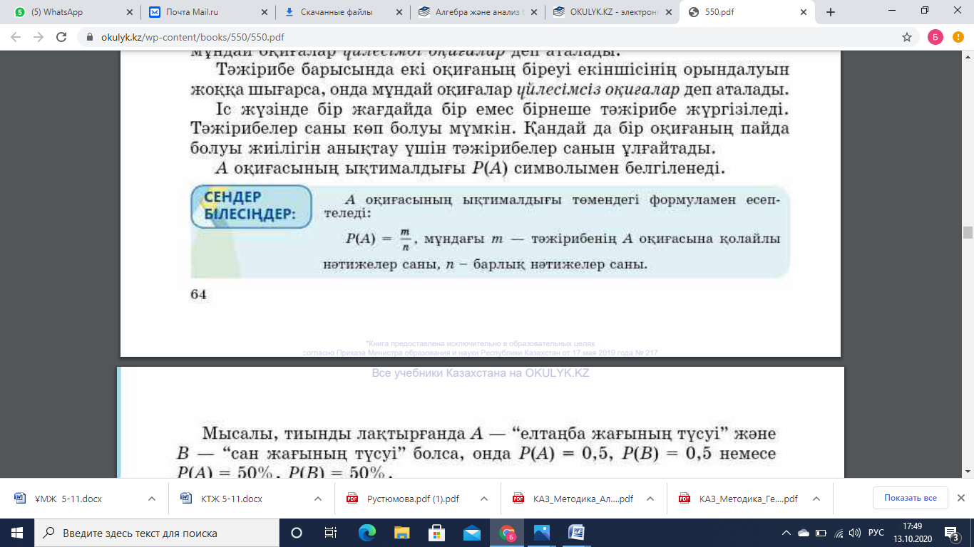
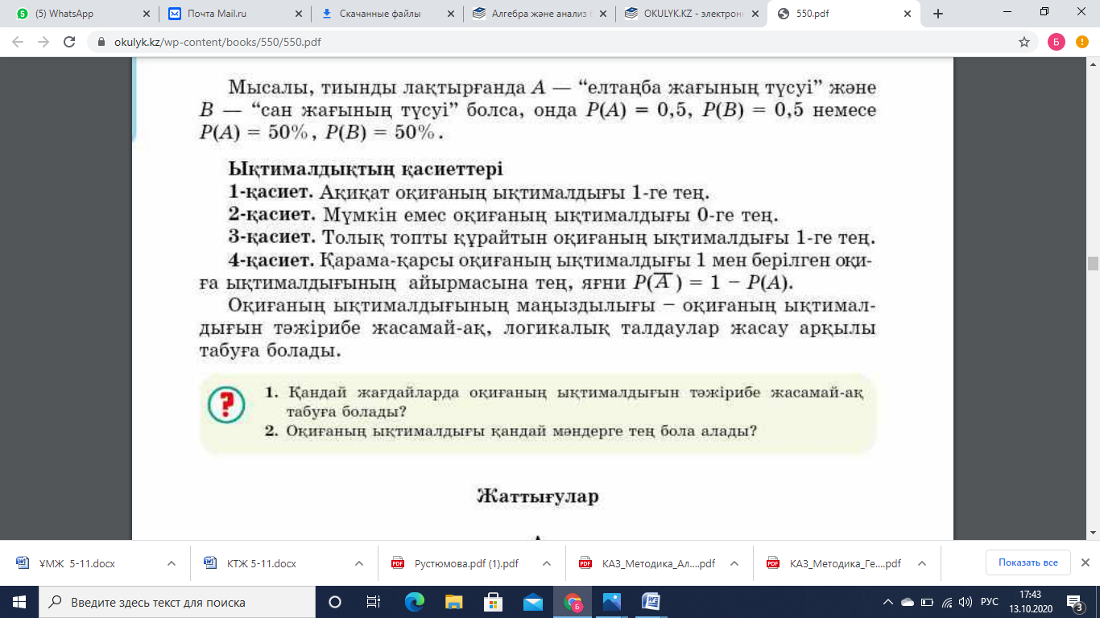

Slide 5
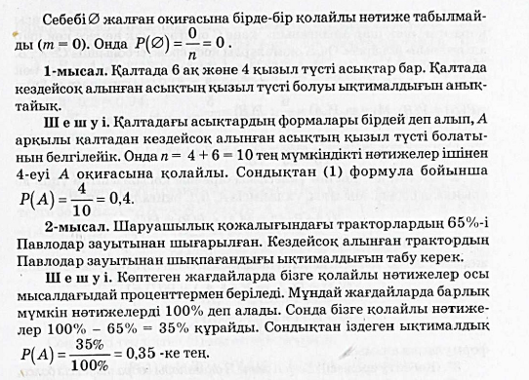
Ұжымдық жұмыс

Slide 6
Бірлескен жұмыс
20-дан аспайтын кез-келген натурал санның 3-ке еселік
болу ықтималдығын табыңыз.
Айгүл 54-тен аспайтын натурал санды ойлады. Айгүлдің ойлаған саны 5- ке еселі болуының ықтималдығын табыңыз

Slide 7
1. Дескриптор:
- оқиға ықтималдығының формуласын біледі;
- барлық жағдайлар санын n-нің орнына қояды;
- 3-ке еселік болатын сандарды m-нің орнына қояды;
- Р-ны есептейді.
Дескриптор:
- оқиға ықтималдығының формуласын біледі;
- барлық жағдайлар санын жазады;
- 5-ке еселік болатын сандарды жазады;
- Р-ны есептейді

Slide 8
Ойын сүйегі лақтырылды. Тақ сан түсті. Осы санның жай сан болып түспеу ықтималдығын табыңыз
Жеке жұмыс
Тапсырма 1. Жәшікте 2 көк, 3 ақ және 4 қызыл шарлар бар. Кездейсоқ алынған шардың көк болу ықтималдығын табыңыз.
Тапсырма 2. Ойын сүйегі лақтырылды. Тақ сан түсті. Осы санның жай сан болып түспеу ықтималдығын табыңыз

Slide 9
Тапсырма-1
Дескриптор:
- оқиға ықтималдығының формуласын біледі;
- барлық жағдайлар санын жазады;
- көк шар болу ықтималдығын жазады ;
Р-ның мәнін есептейді
Тапсырма-2
Дескриптор:
- оқиға ықтималдығының формуласын біледі;
- барлық жағдайлар санын жазады;
- жай сан болып түспеу ықтималдығын жазады ;
- Р-ның мәнін есептейді

